Slide 1

Τμήμα Μηχανικών ΠληροφορικήΣ
ΤομέαΣ Υπολογιστικών Τεχνικών & Συστημάτων
Πτυχιακή Εργασία
Υλοποίηση αλγορίθμων Ψηφιακής Επεξεργασίας Εικόνας με δυνατότητα χρήσης τους από το διαδίκτυο
Σιδηρόπουλος Ανδρέας-Ανέστη, ΑΕΜ 3325
Επιβλέπων: Στρουθόπουλος Χαράλαμπος
Σέρρες Μάρτιος 2019
Notes:
ΣΗΜΕΙΩΣΗ: Θέλετε διαφορετική εικόνα σε αυτή τη διαφάνεια; Επιλέξτε την εικόνα και διαγράψτε την. Στη συνέχεια, κάντε κλικ στο εικονίδιο "Εικόνες", στο σύμβολο κράτησης θέσης, για να εισαγάγετε τη δική σας εικόνα.

Slide 2
Σκοπός της εργασίας
Σκοπός της παρούσας πτυχιακής εργασία είναι:
Η ανάπτυξη αλγορίθμων Ψηφιακής Επεξεργασίας Εικόνας για εκπαιδευτικούς και πρακτικούς λόγους.
Η χρήση και εμβάθυνση στον διαδικτυακό προγραμματισμό για εφαρμογές αυτού του τύπου.
Υλοποιήθηκαν οι ακόλουθοι τέσσερις αλγόριθμοι επεξεργασίας ψηφιακών εικόνων αποχρώσεων του γκρι:
Εύρεσης και εξισορρόπησης του ιστογράμματος.
Δυαδικοποίησης με τη μέθοδο της διασποράς.
Δυαδικοποίησης με τη μέθοδο της εντροπίας.
Μείωσης των χρωμάτων.

Slide 3
Διάταξη εργασίας
1^{ο} Κεφάλαιο
Τι είναι ψηφιακή εικόνα
Τύποι και χαρακτηριστικά
Βασικές έννοιες
2^{ο} Κεφάλαιο
Αλγόριθμοι ΨΕΕ
3^{ο} Κεφάλαιο
Τεχνικά θέματα
4^{ο} Κεφάλαιο
Εγχειρίδιο χρήσης
Εισαγωγή αλγορίθμου
Επεξήγηση κώδικα

Slide 4
1^{ο} Κεφάλαιο
Βασικές έννοιες & ορισμοί

Slide 5
Βασικές έννοιες & ορισμοί
Ψηφιακή Επεξεργασία Εικόνας
Επεξεργασία εικόνας ονομάζεται κάθε μορφή αλγοριθμικής επεξεργασίας, ανάλυσης και χειρισμού ψηφιακών δεδομένων εικόνας ή βίντεο. Στην επεξεργασία εικόνας, τόσο η είσοδος όσο και η έξοδος των υπολογισμών είναι δεδομένα εικόνας/βίντεο (έγχρωμα, ασπρόμαυρα ή σε αποχρώσεις του γκρίζου).
Ψηφιακή Εικόνα
Η ψηφιακή εικόνα είναι ένα πεπερασμένο σύνολο περιοχών όπου κάθε περιοχή είναι χρωματισμένη με χρώμα που προέρχεται από ένα πεπερασμένο σύνολο χρωμάτων. Στις περισσότερες των περιπτώσεων, μια ψηφιακή εικόνα είναι ένα ορθογώνιο, διαιρεμένο με γραμμές και στήλες σε ορθογώνιες περιοχές που κάθε μία έχει συγκεκριμένο χρώμα.

Slide 6
Βασικές έννοιες & ορισμοί
Είδη Ψηφιακών Εικόνων
Δυαδικές εικόνες (binary images): Κάθε εικονοστοιχείο χρωματίζεται με ένα από δύο χρώματα.(συνήθως άσπρο ή μαύρο).
Εικόνες αποχρώσεων του γκρι (gray level images): Κάθε εικονοστοιχείο χρωματίζεται από τις αποχρώσεις του γκρι.
Έγχρωμες εικόνες (color images): Κάθε εικονοστοιχείο χρωματίζεται με χρώματα που προέρχονται από την ανάμειξη των αποχρώσεων του κόκκινου, πράσινου και μπλε (RGB).
Κατωφλίωση
Συχνά τα εικονοστοιχεία ενός αντικειμένου μιας εικόνας παίρνουν τιμές σε ένα μικρό διάστημα αποχρώσεων. Αυτό οδηγεί συνήθως στη δημιουργία ενός τοπικού μέγιστου στην περιοχή του ιστογράμματος της εικόνας. Η εύρεση τέτοιων τοπικών μεγίστων διευκολύνει τον εντοπισμό των αντικειμένων της εικόνας και την απόδοσή της με λιγότερες κύριες αποχρώσεις. Οι τιμές αυτές λέγονται κατώφλια

Slide 7
Βασικές έννοιες & ορισμοί
PNG (Portable Network Graphics)
Είναι μια μορφή αρχείου ράστερ (raster graphics image) η οποία υποστηρίζει συμπίεση δεδομένων χωρίς απώλειες.
Αποτελεί την πιο ευρέως χρησιμοποιούμενη μορφή συμπίεσης εικόνων χωρίς απώλειες στο διαδίκτυο.
Υποστηρίζει εικόνες βασισμένες σε παλέτες χρωμάτων, RGB 24 bit ή RGBA 32 bit χρωμάτων, εικόνες σε κλίμακα του γκρι ( με ή χωρίς το κανάλι A για διαφάνεια) και εικόνες RGB/RGBA σε πλήρη έγχρωμη μορφή χωρίς παλέτα.
HTML (Hyper Text Markup Language)
Η HTML ορίζεται ως γλώσσα σήμανσης υπερκειμένου.
Η HTML είναι η κύρια γλώσσα σήμανσης για την δημιουργία ιστοσελίδων αλλά και διαδικτυακών εφαρμογών.
Δεν θα πρέπει να συγχέεται με τις γλώσσες προγραμματισμού.

Slide 8
Βασικές έννοιες & ορισμοί
CSS (Cascading Style Sheets)
Η CSS (Cascading Style Sheets) χρησιμοποιείται για τη δημιουργία οδηγιών μορφοποίησης.
Μπορεί να εφαρμοστεί σε σχεδόν οποιοδήποτε στοιχείο εγγράφου γραμμένο σε γλώσσα σήμανσης ( HTML, XML, κ.α. ).
Διαχωρίζει την παρουσίαση και το περιεχόμενο, συμπεριλαμβανομένων πτυχών όπως την διάταξη, χρώμα και γραμματοσειρά.
Bootstrap
Είναι ένα ελεύθερο, ανοιχτού κώδικα πλαίσιο εργασίας (framework) για τη σχεδίαση ιστοσελίδων (front-end) και διαδικτυακών εφαρμογών.
Περιλαμβάνει βασικά πρότυπα σχεδίασης των HTMLκαι CSSγια την τυπογραφία, τις φόρμες, τα κουμπιά και άλλα στοιχεία διεπαφής, καθώς και προαιρετικές επεκτάσεις JavaScript.

Slide 9
Βασικές έννοιες & ορισμοί
JavaScript
Η JavaScript είναι μια γλώσσα σεναριακού προγραμματισμού.
Κατά την εκτέλεση της χρησιμοποιεί διερμηνέα (interpreter).
JSON (Java Script Object Notation)
Το JSON είναι μια απλή και συμπαγής σύνταξη για αντικείμενα της JavaScript.
Μετατροπή αντικειμένων σε συμβολοσειρά που μπορούν να αποθηκευτούν και να μεταδοθούν .
jQuery
Εύκολος τρόπος να φέρεις εις πέρας ένα πλήθος από διεργασίες, με γρήγορο τρόπο και συνέπεια.
Είναι ελεύθερο λογισμικό, ανοιχτού κώδικα και υποστηρίζεται από όλους τους φυλλομετρητές δίχως την εγκατάσταση πρόσθετων εφαρμογών.

Slide 10
Βασικές έννοιες & ορισμοί
Plotly
Είναι ένα διαδικτυακό εργαλείο ανάλυσης και οπτικοποίησης δεδομένων.
Παρέχει διαδικτυακά εργαλεία για την σχεδίαση γραφημάτων, την ανάλυση στοιχείων και την στατιστική ανάλυση.
Local storage
Αποθήκευση δεδομένων σε τοπικό επίπεδο, μέσα στον φυλλομετρητή.
Αποθηκεύουν τουλάχιστον 5MB, δίχως να επηρεάζεται η απόδοση της ιστοσελίδας.
Είναι ασφαλέστερα από τα cookies διότι δεν αποστέλλονται στον εξυπηρετητή (server).
Όλες οι σελίδες από μία προέλευση (κοινή πηγή) μπορούν να έχουν πρόσβαση στα ίδια δεδομένα.
Η λήξη με την έξοδο από τον φυλλομετρητή.

Slide 11
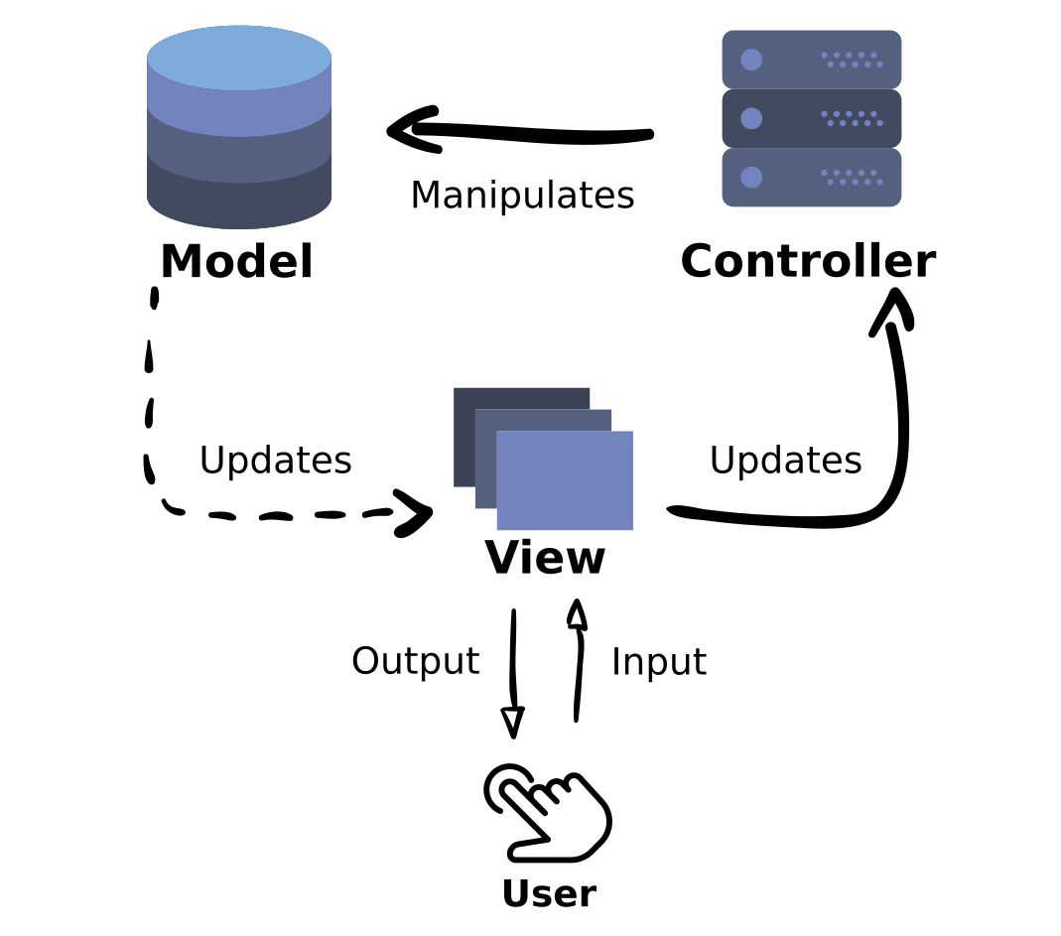
Βασικές έννοιες & ορισμοί
MVC Αρχιτεκτονική
Μοντέλο αρχιτεκτονικής λογισμικού. Χρησιμοποιείται για την δημιουργία περιβαλλόντων αλληλεπίδρασης χρήστη.
Διαχωρίζει την παρουσίαση της πληροφορίας στον χρήση από την μορφή που έχει αποθηκευτεί στο σύστημα.
Κύριο μέρος είναι το Model το οποίο διαχειρίζεται την ανάκτηση/ αποθήκευση των δεδομένων στο σύστημα. Το View χρησιμοποιείται μόνο για να παρουσιάζεται η πληροφορία στον χρήστη (π.χ. με γραφικό τρόπο). Το τρίτο μέρος είναι ο Controller ο οποίος δέχεται την είσοδο και στέλνει εντολές στο αντικείμενο Model και στο View.

Slide 12
2^{ο} Κεφάλαιο
Αλγόριθμοι Ψηφιακής Επεξεργασίας Εικόνας

Slide 13
Στόχοι της ΨΕΕ
Ο όρος εικόνα χρησιμοποιείται ευρύτερα από την απλή απεικόνιση ενός σκηνικού και περιλαμβάνει την αποτύπωση κάθε είδους πληροφοριών. Τα υπερηχογραφήματα, οι μαγνητικές τομογραφίες, οι δορυφορικές φωτογραφίες κ.α. μπορούν να επεξεργαστούν ως ψηφιακές εικόνες.
Οι στόχοι της ΨΕΕ είναι οι εξής:
Η ψηφιοποίηση και κωδικοποίηση εικόνων με σκοπό την αποθήκευση, μετάδοση και εκτύπωσή τους.
Η βελτίωση και η αποκατάσταση των εικόνων με σκοπό την καλύτερη απεικόνισή τους.
Η ανάλυση και κατανόηση των εικόνων.

Slide 14
Ιστόγραμμα
Ψηφιακή εικόνα σε χρωματική κλίμακα γκρι, τότε δημιουργούμε την κατανομή του πλήθους των εικονοστοιχείων που έχουν την ίδια τιμή απόχρωσης για κάθε απόχρωση.
Η κατανομή αυτή λέγεται ιστόγραμμα των αποχρώσεων της εικόνας.
Το κανονικοποιημένο ιστόγραμμα μας δίνει την πιθανότητα ένα τυχαίο εικονοστοιχείο της εικόνας να έχει απόχρωση g.
G το πλήθος των αποχρώσεων.
J το πλήθος των γραμμών.
K το πλήθος των στηλών της εικόνας.
I(j,k) η τιμή της φωτεινότητας στο σημείο (j,k) .
h(g) το πλήθος των εικονοστοιχείων με απόχρωση g.

Slide 15
Εξισορροπημένο Ιστόγραμμα
Μια τεχνική για να επιτύχουμε την αύξηση των χρωματικών αντιθέσεων σε εικόνα αποχρώσεων του γκρι. Διευκολύνει την διάκριση των γειτονικών περιοχών της εικόνας.
Οι τιμές των αποχρώσεων των εικονοστοιχείων μεταβάλλονται έτσι ώστε να αυξηθεί η αντίθεση μεταξύ των περιοχών με διαδοχικές τιμές αποχρώσεων ανάλογα με το ποσοστό του πλήθους των εικονοστοιχείων τους.
Αν G είναι το πλήθος όλων των αποχρώσεων της παλέτας του γκρι, h(g) το κανονικοποιημένο ιστόγραμμα της αρχικής εικόνας Ι_{KXJ}, g=0,1,…,G-1 και P(g) η συνάρτηση αθροιστικής πιθανότητας του g, προκύπτει μία νέα εικόνα Ι΄ ίδιων διαστάσεων με τη Ι, κάθε εικονοστοιχείο (k,j) της οποίας έχει απόχρωση I΄(k,j) = [(G-1)P(I(k,j)].

Slide 16
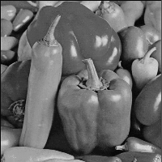
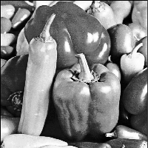
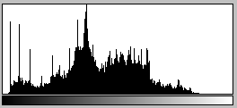
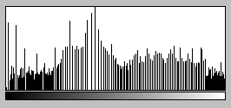
Ιστόγραμμα & Εξισορροπημένο ιστόγραμμα
Ιστόγραμμα
Εξισορροπημένο Ιστόγραμμα

Slide 17
Κατφλίωση με βάση την διασπορά
Σύμφωνα με την μέθοδο του Otsu, η τιμή Τ πρέπει να είναι τέτοια ώστε
Η συνολική εσωτερική διασπορά εντός των κλάσεων να είναι ελάχιστη .
Η συνολική διασπορά μεταξύ των κλάσεων μέγιστη.
Η κατάλληλη τιμή του κατωφλίου Τ είναι εκείνη που μεγιστοποιεί την ποσότητα:
p₁ η πιθανότητα ένα τυχαίο εικονοστοιχείο να έχει απόχρωση της κλάσεως C₁ .
μ₁ η μέση τιμή της πρώτης κλάσης.
μ η συνολική μέση τιμή.

Slide 18
Κατφλίωση με βάση την εντροπία
Σύμφωνα με την εκδοχή που παρουσίασε ο Kapur, η τιμή Τ χωρίζει το κανονικοποιημένο ιστόγραμμα h(g) σε δυο κλάσεις c₁ και c₂. Η πρώτη κλάση μπορεί να θεωρηθεί ως πηγή πληροφορίας με σύμβολα g = 0, …Τ-1 και αντίστοιχες πιθανότητες:
όπου
Η μέση πληροφορία (εντροπία) που προκύπτει της c₁ είναι
Η ζητούμενη τιμή του κατωφλίου Τ να είναι εκείνη για την οποία Ε₁(Τ)+Ε₂(Τ)
γίνεται μέγιστο.

Slide 19
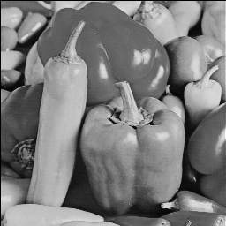

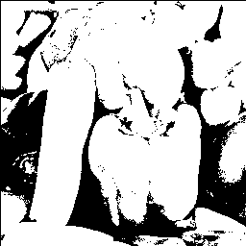
Προβολή εικόνων κατωφλίωσης
Αρχική εικόνα
Κατωφλίωση με βάση
την εντροπία
Κατωφλίωση με βάση
την διασπορά

Slide 20
Πολυκατωφλίωση με χρήση νευρωνικού δικτύου
Οι μέθοδοι της διασποράς και της εντροπίας είναι δυνατόν να εφαρμοσθούν και στην επίλυση του προβλήματος της πολυκατωφλίωσης, έχουν όμως μεγάλο υπολογιστικό κόστος.
Μία αποτελεσματική προσέγγιση είναι να θεωρήσουμε την εύρεση πολλαπλών κατωφλίων ως πρόβλημα εύρεσης κλάσεων (clustering problem). Ένα κατάλληλο νευρωνικό δίκτυο μπορεί να λύσει αποτελεσματικά προβλήματα εύρεσης κλάσεων.
Είναι γνωστό ότι ο κύριος σκοπός ενός νευρωνικού δικτύου Kohonen για την δημιουργία ενός αυτό-οργανωμένου πίνακα απεικόνισης χαρακτηριστικών (SOFM: Self Organized Feature Map) είναι η αντιπροσώπευση ενός πολυπληθούς συνόλου διανυσμάτων εισόδου με ένα ολιγομελέστερο σύνολο “πρωτοτύπων ανυσμάτων” ώστε να επιτευχθεί μια καλή προσέγγιση του αρχικού χώρου εισόδου που να ικανοποιεί τα κύρια στατιστικά χαρακτηριστικά του.

Slide 21

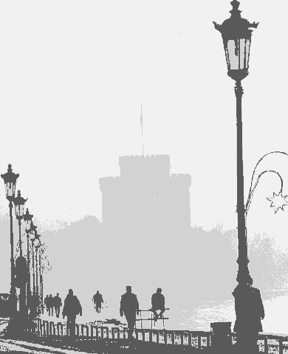
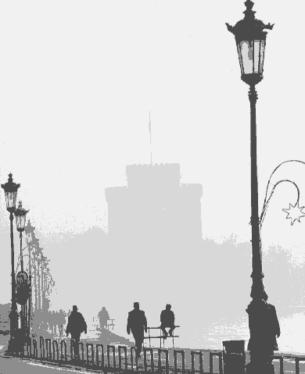
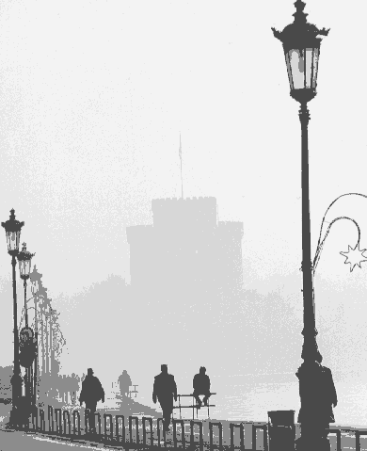
Πολυκατωφλίωση με χρήση νευρωνικού δικτύου
Πλήθος αποχρώσεων 2
Πλήθος
αποχρώσεων 3
Πλήθος
αποχρώσεων 4
Πλήθος
αποχρώσεων 5

Slide 22
3^{ο} Κεφάλαιο
Τεχνικά Θέματα Υλοποίησης

Slide 23
Τεχνικά θέματα υλοποίησης
Λειτουργεί ορθά και ανταποκρίνεται βέλτιστα σ’ ένα μέσο ηλεκτρονικό υπολογιστή.
Υποστηρίζει ποικίλους τύπους αρχείων εικόνας και μέγεθος αρχείου μέχρι 2 MB.
Δοκιμάστηκε στους δυο πιο δημοφιλείς φυλλομετρητές του έτους 2018, Google Chrome και Mozilla Firefox.
Υποστηρίζει την λειτουργία από κινητές συσκευές και tablets.
Για να την σχεδίαση της ιστοσελίδας χρησιμοποιήθηκε η αρχιτεκτονική MVC.

Slide 24
Βασική δομή της εφαρμογής
Το αντικείμενο gray δημιουργείται με την φόρτωση της ιστοσελίδας.
Για κάθε εικόνα που φορτώνει ο χρήστης καλείται η συνάρτηση uploadImage.
Η εικόνα μετατρέπεται στην χρωματική παλέτα κλίμακας του γκρι.
Δημιουργείται ο αριθμητικός πίνακας ακεραίων histogram και το αντικείμενο εικόνας imgGray. Ο histogram περιέχει τιμές για την δημιουργία ιστογράμματος, ενώ ο imgGray πληροφορίες εικόνας στην κλίμακα του γκρι.
Αποθήκευση τιμών και καταχώρηση στο αντικείμενο gray.

Slide 25
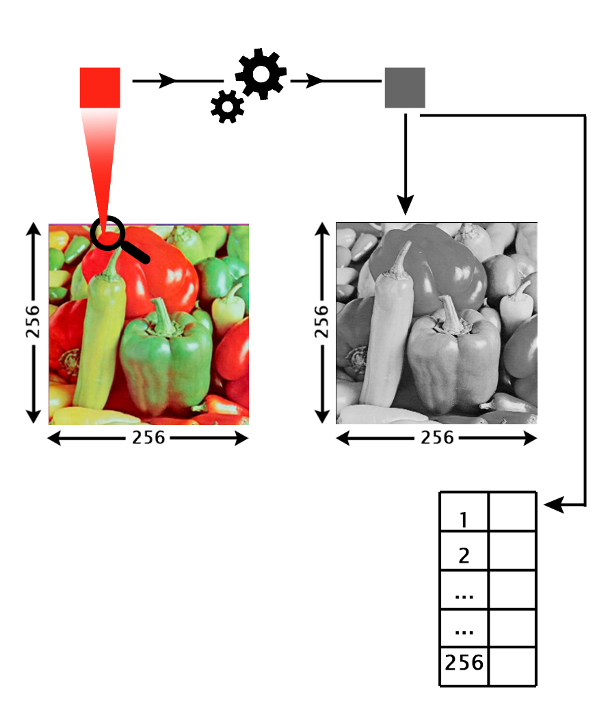
RGB σε Grayscale
Η μέθοδος getImageData διαβάζει το κάθε εικονοστοιχείο ως συνδυασμό 4 επιπέδων.
Το κάθε επίπεδο εκφράζει μια χρωματική τιμή στο χρωματικό
μοντέλο RGBA, όπου R=Κόκκινο, G=Πράσινο, B=Μπλε και A=Αδιαφάνεια.
Η εξίσωση με την οποία επιτυγχάνεται ο αποχρωματισμός της εικόνας είναι η εξής:
Κλίμακα Γκρι = Κοκ * 0.2126 + Πρασ * 0 .7152 + Μπλε * 0.0722

Slide 26
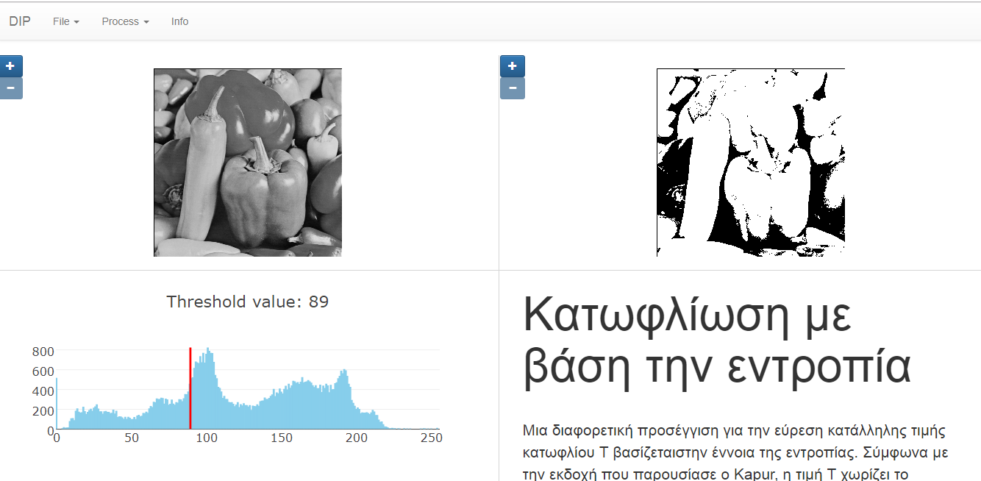
Στιγμιότυπο από την εφαρμογή

Slide 27
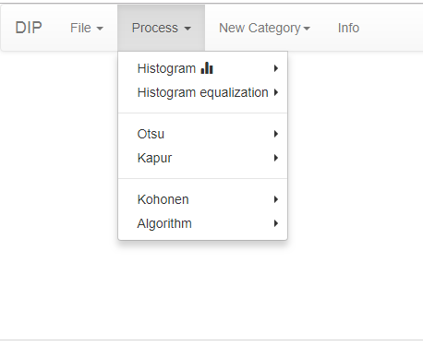
Εισαγωγή αλγορίθμου στην εφαρμογή
Αρχικά θα πρέπει να σχεδιάσουμε τις απαραίτητες επιλογές (κουμπιά, κείμενα, κτλ)
Ο «algorithm( )» είναι ο επιθυμητός αλγόριθμος ΨΕΕ που θέλουμε να εισάγουμε και «algorithm» όπου χρειάζεται να δοθεί ως όρισμα σε συνάρτηση ή να γίνει αναφορά σε αυτόν.
Εισαγωγή algorithm στην κατηγορία Process.
Κάθε νέα κατηγορία στο μενού είναι εφικτό να εισαχθεί, τοποθετώντας την κάτω από το εξής κομμάτι κώδικα index.HTML:
<!—Δημιουργία της κάθε κατηγορίας και υποκατηγορίας στο μενού-->
<div class="collapse navbar-collapse" id="bs-example-navbar-collapse-1">
<ul class="nav navbar-nav">

Slide 28
Εισαγωγή αλγορίθμου στην εφαρμογή
Εισαγωγή νέας κατηγορίας.
<!--Κατηγορία -->
<li class="dropdown">
<a href="#" class="dropdown-toggle" data-toggle="dropdown" data-submenu="" role="button"
aria-haspopup="true" aria-expanded="false"> Process <span class="caret"></span>
</a>
<ul class="dropdown-menu">
Εισαγωγή υποκατηγορίας με χρήση του algorithm.
<!—Διαχωριστική γραμμή ανάμεσα στις υποκατηγορίες-->
<li role="separator" class="divider"></li>

Slide 29
Εισαγωγή αλγορίθμου στην εφαρμογή
<!—υποκατηγορία της κατηγορίας-->
<li class="dropdown-submenu">
<a tabindex="0"> algorithm </a>
<ul class="dropdown-menu">
<li><a onclick="algorithm()" tabindex="0"><span class="glyphicon glyphicon- play"></span>Use</a></li>
<li><a tabindex="0" onclick="goToPractice('algorithm')"><span class="glyphicon glyphicon-pencil"></span> Practice</a></li>
<li><a tabindex="0" onclick="goToTheory('algorithm')"><span class="glyphicon glyphicon-book"></span> Theory</a></li>
</ul>
</li>

Slide 30
Εισαγωγή αλγορίθμου στην εφαρμογή
Αρχείο theories.js - Αντικείμενο theories
Πρότυπη συνάρτηση για εισαγωγή αλγορίθμου στη εφαρμογή. Εκτελείται όταν πατηθεί το κουμπί «use».
function algorithm()
{
if (getStorItem('imgData') == null) // ελέγχει αν ο πίνακας είναι γεμάτος. Δηλαδή αν έχει φορτωθεί κάποια εικόνα στην εφαρμογή.
{
$("#error-msg").html("You must first upload an image!");
snackBar();) // εμφανίζει μήνυμα στην οθόνη αν δεν έχει φορτωθεί εικόνα.
}
else {
var im = document.getElementById('top-left-image'); ) // γραπώνει την εικόνα
var cloneImg=clone(gray.histogram,gray.imgGray);
var thresh = algorithm(cloneImg.histogram);
1
23456789
10
11
12

Slide 31
Εισαγωγή αλγορίθμου στην εφαρμογή
print(thresh, cloneImg.cloneImgGray, im);
addStorItem("thresh",thresh);
addStorItem("HistTlt", "threshold");
histogram(gray.histogram);
showImage(getStorItem("editedImg"), "top-right-image");
setText("algorithm",'index');
addLocItem("practiceAlg", " algorithm ");
$('#save-btn').prop('disabled', false);
$('#change-img-btn').prop('disabled', false);
document.getElementsByClassName('zoom-btn')[1].style.visibility = "visible";
if(getStorItem("imgData")==null || getStorItem("editedImg")==null) // Ελέγχει αν έχει δημιουργηθεί error 404 από μεγάλες εικόνες.
{
clear('all'); // Επαναφέρει την εφαρμογή στην αρχή της κατάσταση
$("#error-msg").html("image is huge for this algorithm");
snackBar();
}
}
}
1
23456789
10
11
12
13
14
15
16
17
18
19

Slide 32
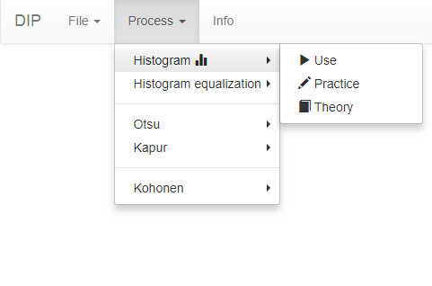
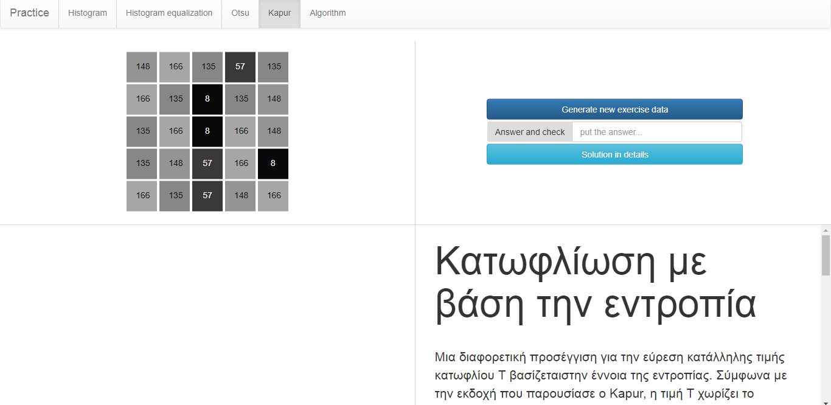
Εισαγωγή αλγορίθμου στην εφαρμογή
Για την σελίδα πρακτικής εξάσκησης απαιτούνται οι παρακάτω ρυθμίσεις στον αρχείο index.HTML
<li><a tabindex="0" onclick="goToPractice('algorithm')"><span class="glyphicon glyphicon-pencil"></span> Practice</a></li>

Slide 33
Εισαγωγή αλγορίθμου στην εφαρμογή
Ρυθμίσεις στην σελίδα practice.html. Αρχικά εισαγωγή στον header.
<script src="js/practice/generateNums.js"></script>
<script src="js/otsu.js"></script>
<script src="js/kapur.js"></script>
<script src="js/eqHistogram.js"></script>
<script src="js/algorithm.js"></script>
Έπειτα ενσωμάτωση το όνομα του αλγορίθμου, για εμφάνιση από το μενού αλλά και αναγνώριση από την εφαρμογή.
<li class="info-link"><a onclick="setPractice('histogram')">Histogram</a></li>
<li class="info-link"><a onclick="setPractice('eqHistogram')">Histogram equalization</a></li>
<li class="info-link"><a onclick="setPractice('otsu')">Otsu</a></li>
<li class="info-link"><a onclick="setPractice('kapur')">Kapur</a></li>
<li class="info-link"><a onclick="setPractice('algorithm')">algorithm</a></li>

Slide 34
Εισαγωγή αλγορίθμου στην εφαρμογή
Σενάριο generateNums
Παράγει πέντε τυχαίους διαφορετικούς ακέραιους αριθμούς στο διάστημα 1-256.
Τους αποθηκεύει σε μορφή πίνακα, στην μεταβλητή array, στο local storage και δημιουργεί την εικόνα των 25 εικονοστοιχείων.
Τα δεδομένα αποθηκεύονται σ αυτήν την μορφή για να μπορούν να επεξεργασθούν από τους αλγορίθμους ΨΕΕ.

Slide 35
Εισαγωγή αλγορίθμου στην εφαρμογή
1
23456789
function generateNums()
{
var arrayNums = new Array(5);
var mArray =new Array(256); // Αποθήκευση των 5 τιμών. Χρησιμοποιείται στον έλεγχο των απαντήσεων για πίνακες 256 στοιχείων.
var grayImgValues=new Array(25); // Περιέχει τις τιμές των αποχρώσεων με την σειρά που παραχθήκαν. Δημιουργεί την εικόνα εξάσκησης
var i,num;
for(i=0;i<256;i++){mArray[i]=0;}
for ( i=0;i<5;i++)
{
num=Math.floor((Math.random() * 256) ); // Τυχαίες τιμές μεταξύ 0 και 255.
while(arrayNums.includes(num)) // Αν ο τυχαίος αριθμός υπάρχει ήδη στον πίνακα τότε ξανά διάλεξε τυχαίο αριθμό.
{
num = Math.floor((Math.random() * 256) );
}
arrayNums[i] = num;
}
10
11
12
13
14
15
16
17
18
19

Slide 36
Εισαγωγή αλγορίθμου στην εφαρμογή
1
23456789
addStorArray("fiveArrColoVal",arrayNums,arrayNums.length); // Αποθηκεύει τιμές για την συνάρτηση setDisplayProperties.
var count;
count=[0,0,0,0,0]; // Αρχικοποίηση
for(i=0;i<25;i++) // Κάνε 25 επαναλήψεις και διάλεγε μια από τις 5 τυχαίες τιμές κάθε φορά.
{
num = Math.floor((Math.random() * 5) );
count[num]++;
mArray[arrayNums[num]]++;
grayImgValues[i]=arrayNums[num];
}
for (i=0;i<5;i++) // Έλεγχος αν από τις πέντε τυχαίες τιμές εμφανίζονται και οι πέντε. Αν όχι ξανατρέχει η συνάρτηση.
{
if(count[i]===0){generateNums();}
}
addStorArray("array",mArray,mArray.length);
createPracticeImg(grayImgValues); // Η συνάρτηση βρίσκεται στο παρόν αρχείο.
}
10
11
12
13
14
15
16
17
18
19

Slide 37
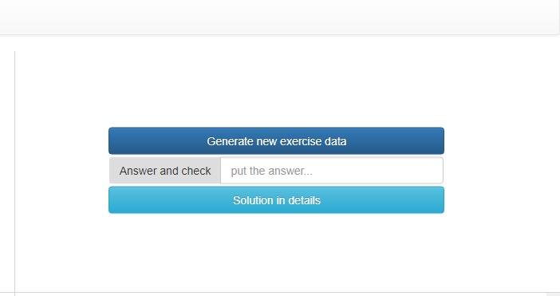
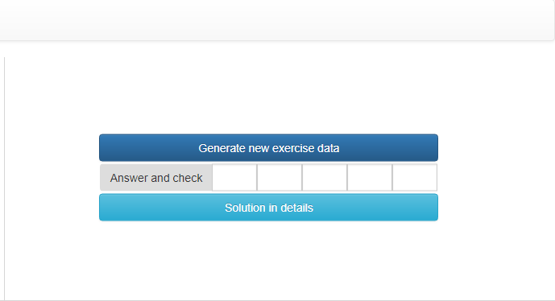
Εισαγωγή αλγορίθμου στην εφαρμογή
Αναλόγως με την επιλογή του αλγορίθμου ΨΕΕ για εξάσκηση εμφανίζεται το κατάλληλο πεδίο για εισαγωγή απάντησης. Η συνάρτηση που ρυθμίζει αυτές τις παραμέτρους είναι η setDisplayProperties.
Για έναν ακέραιο αριθμό η συνάρτηση checkAnswer().
Για έναν πίνακα ακεραίων η συνάρτηση checkAnswerHists().

Slide 38
Εισαγωγή αλγορίθμου στην εφαρμογή
1
23456789
function setDisplayProperties(){
var prop=getLocItem('practiceAlg'); // Ελέγχει τον τρέχον αλγόριθμο.
var i;
var title=$('.info-link'); // Γραπώνει την κλάση info-link.
var switchInputs=$('.switchInputs');
switch (prop) {
case "histogram":
title.removeClass("active"); // Αφαιρεί από όλη την κλάση την ιδιότητα active.
title.eq(0).addClass("active"); // Προσθέτει μόνο στο πρώτο στοιχείο την ιδιότητα active.
switchInputs.html(switchInps.arrayGrid); // Αλλάζει τα inputs.
var txtInpsName=getStorArray('fiveArrColoVal');
txtInpsName.sort(function(a,b) { return a - b; });
for (i=0;i<txtInpsName.length;i++) // Τοποθετεί στα inputs τις τιμές των αποχρώσεων της εικόνας.
{
$('input').eq(i).attr('placeholder',txtInpsName[i]);
}
break;
10
11
12
13
14
15
16
17
18
19

Slide 39
Εισαγωγή αλγορίθμου στην εφαρμογή
1
23456789
case "otsu":
title.removeClass("active");
title.eq(2).addClass("active");
switchInputs.html(switchInps.oneGrid);
break;
case "kapur":
title.removeClass("active");
title.eq(3).addClass("active");
switchInputs.html(switchInps.oneGrid);
break;
case "eqHistogram":
title.removeClass("active");
title.eq(1).addClass("active");
switchInputs.html(switchInps.arrayGrid);
break;case "algorithm":
title.removeClass("active");
title.eq(4).addClass("active");
switchInputs.html(switchInps.arrayGrid);
break;
default:
}
$('#displayAnswer').html(' '); // Αδειάζει την περιοχή που έχει τυπωθεί η λύση της άσκησης.
}
10
11
12
13
14
15
16
17
18
19

Slide 40
Εισαγωγή αλγορίθμου στην εφαρμογή
Η printAnswer ελέγχει για ποιόν αλγόριθμο ζητήθηκε η απάντηση και την σχεδιάζει.
Εφόσον παράξει και τοποθετήσει τα νούμερα στις σωστές θέσεις, έπειτα τα εμφανίζει στην οθόνη.
Οι γραμμές κώδικα που θα προστεθούν στην περίπτωση του κάθε αλγορίθμου δεν ακολουθούν κάποια δεδομένη σειρά, διότι κάθε ένας έχει διαφορετικά κατασκευασμένη την απάντηση. Υπολογίζει διαφορετικές παραμέτρους, εμφανίζει διαφορετικές μαθηματικές μεταβλητές όπως και διαφορετικό κείμενο. Οπότε είναι κατανοητό πώς θα πρέπει να δομηθεί με παρόμοιο τρόπο που δομήθηκαν και τα υπόλοιπα.

Slide 41
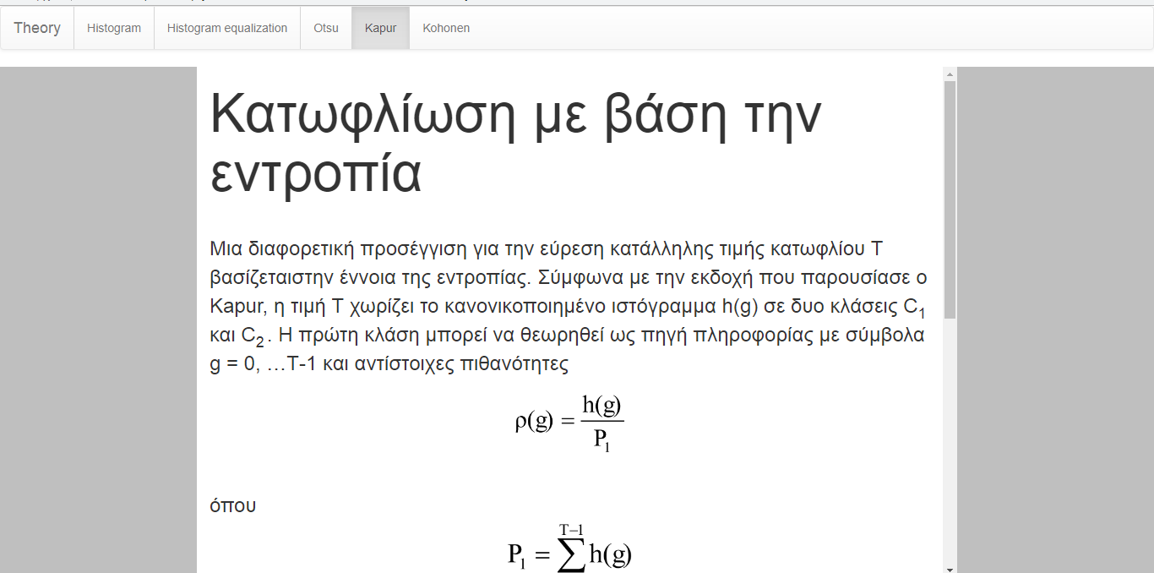
Εισαγωγή αλγορίθμου στην εφαρμογή
Εισαγωγή στην σελίδα theory.html

Slide 42
Εισαγωγή αλγορίθμου στην εφαρμογή
Στον κώδικα index.html θα πρέπει να προστεθεί η εξής γραμμή:
<li><a tabindex="0" onclick="goToTheory('algorithm')"><span class="glyphicon glyphicon-book"></span> Theory</a></li>
Στον κώδικα Theory.html θα πρέπει να προστεθεί η εξής γραμμή:
<li class="info-link"><a onclick="setTheory('histogram')">Histogram</a></li>
<li class="info-link"><a onclick="setTheory('eqHistogram')">Histogram equalization</a></li>
<li class="info-link"><a onclick="setTheory('otsu')">Otsu</a></li>
<li class="info-link"><a onclick="setTheory('kapur')">Kapur</a></li><li class="info-link"><a onclick="setTheory('kohonen')">Kohonen</a></li><li class="info-link"><a onclick="setTheory('algorithm')">algorithm</a></li>

Slide 43
Εισαγωγή αλγορίθμου στην εφαρμογή
1
23456789
function setDisplayProperties(){
var prop=getLocItem('theoryAlg'); // Ελέγχει τον τρέχον αλγόριθμο.
var title=$('.info-link'); // Γραπώνει την κλάση info-link.
switch (prop) {
case "histogram":
title.removeClass("active");
title.eq(0).addClass("active");
break;
case "otsu":
title.removeClass("active");
title.eq(2).addClass("active");
break;
case "kapur":
title.removeClass("active");
title.eq(3).addClass("active");break;case "kohonen":
title.removeClass("active");
title.eq(4).addClass("active");
break;
10
11
12
13
14
15
16
17
18
19

Slide 44
Εισαγωγή αλγορίθμου στην εφαρμογή
case "eqHistogram":
title.removeClass("active");
title.eq(1).addClass("active");
break;
case "algorithm":
title.removeClass("active");
title.eq(5).addClass("active");
break;
default:
text = "undefined";
}
}

Slide 45
Μελλοντικές επεκτάσεις εφαρμογής
Εγκατάσταση εξυπηρετητή. Ο εξυπηρετητής θα συμβάλει στην επεξεργασία μεγάλου όγκου δεδομένων. Τέτοια παραδείγματα είναι :
Εικόνες με μέγεθος μεγαλύτερο των 2MB.
Ενσωμάτωση και χρήση πολυπλοκότερων αλγορίθμων επεξεργασίας εικόνας .
Διαδικασίες κατωφλίωσης έγχρωμης εικόνας και προβολή του εκάστοτε ιστογράμματος ή τρισδιάστατη προβολή ιστογράμματος .
Ανάπτυξη της ιστοσελίδας σε εφαρμογή για κινητές συσκευές. Το πλεονέκτημα είναι η χρήση της δίχως την προϋπόθεση σύνδεσης στο διαδίκτυο.

Slide 46
4^{ο} Κεφάλαιο
Εγχειρίδιο Χρήσης

Slide 47
Χρήση της εφαρμογής
Η γενική σκέψη για τις ενέργειες που πραγματοποιούνται στην διαδικασία της εφαρμογής είναι η ακόλουθη .
Ο επισκέπτης επιλέγει μια εικόνα από το αρχείο του.
Η επιλογή ενός αλγορίθμου επεξεργασίας εικόνας ο οποίο θα εφαρμοστεί στην εικόνα που έχει επιλέξει .
Παρουσίαση των αποτελεσμάτων ( γραφήματα, επεξεργασμένη εικόνα, κτλ ) .
Επανάληψη διαδικασίας με νέα εικόνα .

Slide 48
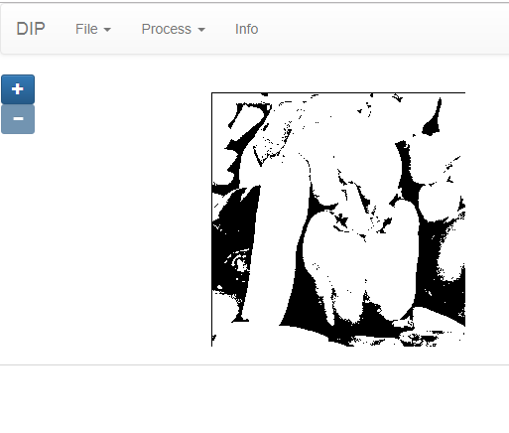
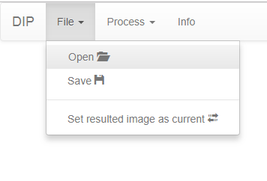
Χρήση της εφαρμογής

Slide 49
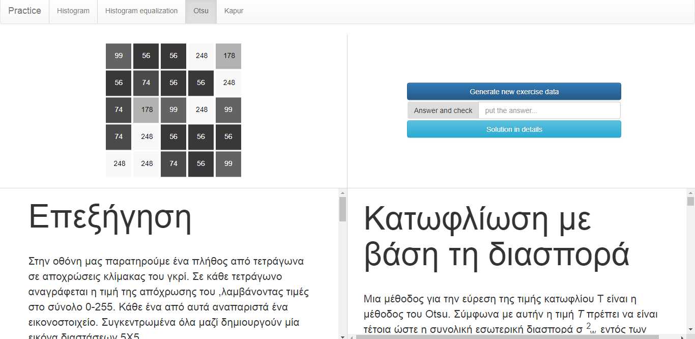
Χρήση της εφαρμογής

Slide 50
Ευχαριστώ για το χρόνο σασ

